Slide 1
エルニーニョ現象と
ラニーニャ現象：類似点と相違点
経済学部
経済学科 野辺友紀 加納崇登
産業社会学科 菅谷卓海 田中大河

Slide 2
目次
・第一章
メカニズム
・本研究の目的
・第二章
エルニーニョ現象による影響
・先行研究レビュー
・第三章
ラニーニャ現象による影響

Slide 3
◎本研究の目的
近年問題となっている異常気象の実態を知りたいと考える
エルニーニョ現象・ラニーニャ現象の違い
気象庁のホームページなどを参照

Slide 4
第一章
メカニズム
エルニーニョ現象・ラニーニャ現象

Slide 5
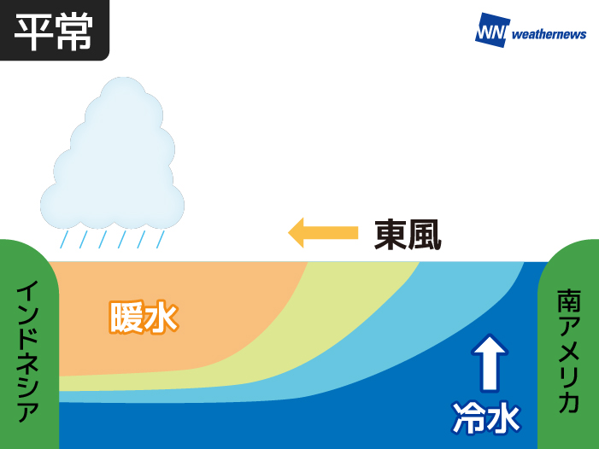
エルニーニョ現象もラニーニャ現象も発生していない「中立」の状態の時、海洋はこのようになっています。
この東風（貿易風）が強まったり弱まったりすることで海洋の状態が変化し、「エルニーニョ現象」や「ラニーニャ現象」が発生します。

Slide 6
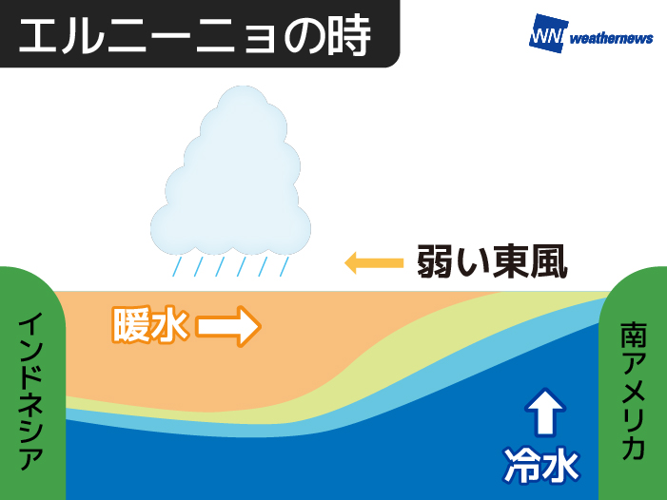
【エルニーニョ現象 発生時の特徴】
・東風が平常時よりも弱い
・暖かい海水が東へ広がっている
・東部では冷たい水の湧き上りが弱まり、太平洋赤道域の中部から東部では、海面水温が平常時よりも高くなる
・エルニーニョ現象発生時は、積乱雲が盛んに発生するエリアが平常時より東へ移る

Slide 7
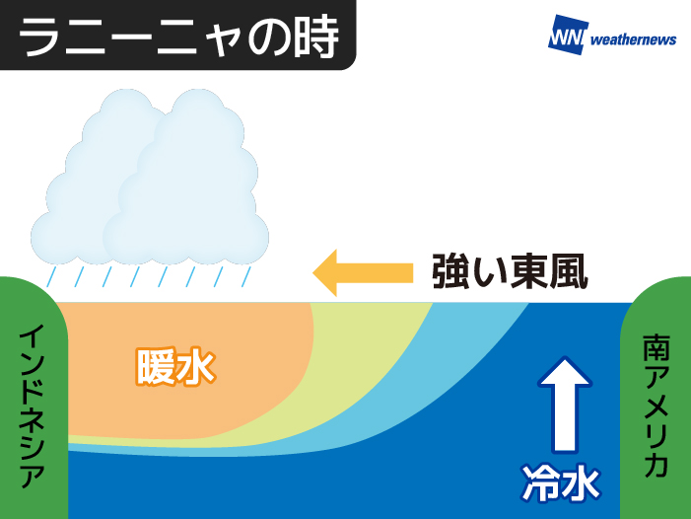
【ラニーニャ現象 発生時の特徴】
・東風が平常時より強い
・西部に暖かい海水がより厚く蓄積する一方、東部では冷たい水の湧き上がりが平常時より強い
・太平洋赤道域の中部から東部では、海面水温が平常時よりも低い
・インドネシア近海の海上では対流活動が活発で積乱雲が盛んに発生

Slide 8
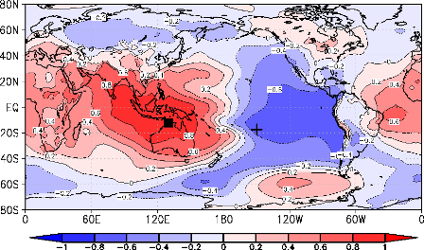
エルニーニョ・南方振動（ENSO）
南太平洋東部で海面気圧が平年より高い時は、インドネシア付近で平年より低く、南太平洋東部で平年より低い時は、インドネシア付近で平年より高くなるというシ−ソ−のような変動をしており、南方振動と呼ばれています。南方振動は、貿易風の強弱に関わることから、エルニ−ニョ/ラニーニャ現象と連動して変動します。

Slide 9
第二章
エルニーニョ現象による影響

Slide 10
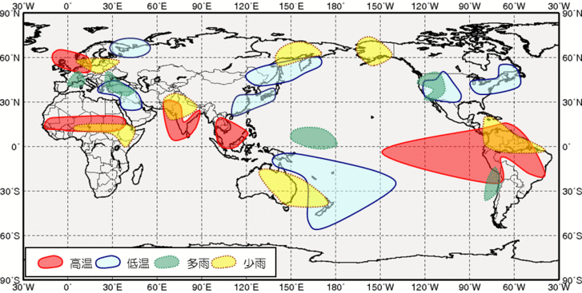
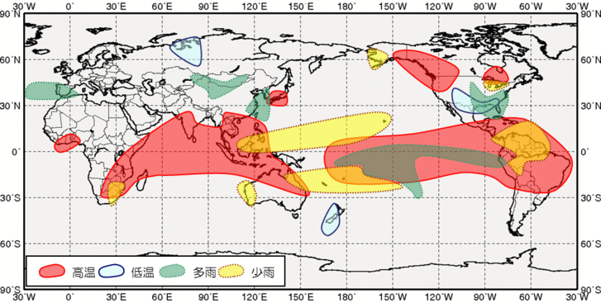
夏季
世界的傾向
冬季

Slide 11
世界各国での影響
オーストラリアでは、エルニーニョの間激しい干ばつに見舞われます。また、南アフリカやインドネシアでも雨が降らず乾燥した暑い日が続き大規模な干ばつが起こります。
反対に、温かいしめった空気が停滞するヨーロッパやカナダなどでは、エルニーニョが起きている年は暖かく比較的過ごしやすい冬になります。

Slide 12
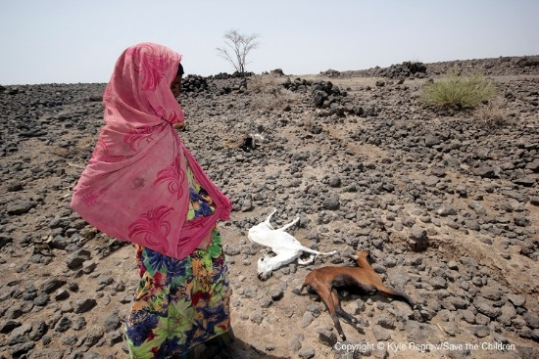
エチオピア
エルニーニョによる干ばつの深刻な被害で40万人の子どもが栄養不良の恐れ
エルニーニョ現象の影響で厳しい干ばつに見舞われているエチオピアでは食糧危機が悪化しており、エチオピア政府は7日、2016年には575万人の子どもを含む1,010万人もの人々が、危機的な食糧不足に直面するだろうと発表しました。その結果、およそ40万人の子どもたちが、発育阻害や知的・身体的な発達の遅れをもたらす急性栄養不良に陥るリスクにさらされています

Slide 13
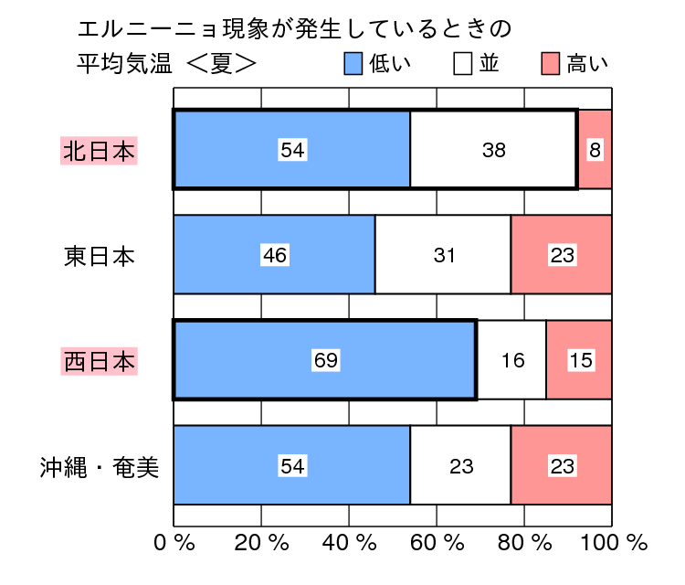
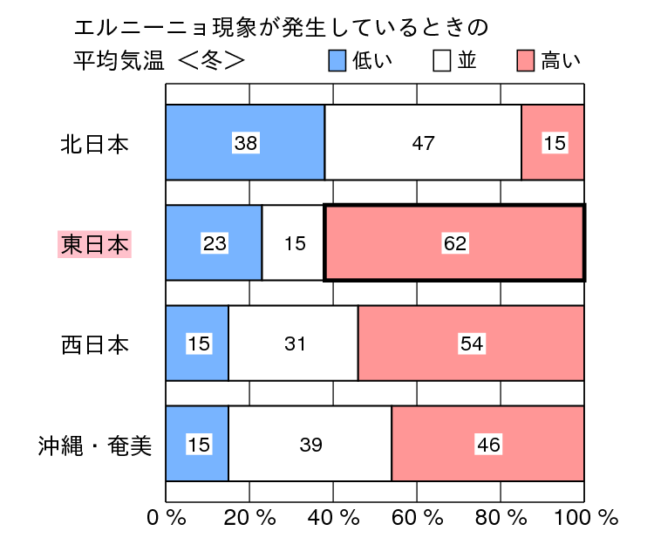
日本における傾向
平常時に比べ全国的に
冷夏傾向にある
平常時に比べ北日本を除き
暖冬傾向にある

Slide 14
日本での影響
農業や漁業への深刻な被害も問題になっています。大根やトマト、レタスなどの野菜は糖度が低くなり、色や形にも影響が出てできの悪いものが増えてしまいます。海水温の変化は海流の流れとも関係するため、漁獲量にも影響を及ぼして不漁の原因になることも。農作物や魚などの市場に出回るものが減少してしまうと、価格の高騰が深刻になります。そのため、雨が降りやすい状態が続き各地で集中豪雨や土砂崩れなども発生します。
道路開発や森林伐採が進み、里山が減ってしまったため、昔に比べ規模や範囲の広い影響が各地で発生してしまいます。

Slide 15
第三章
ラニーニャ現象による影響

Slide 16
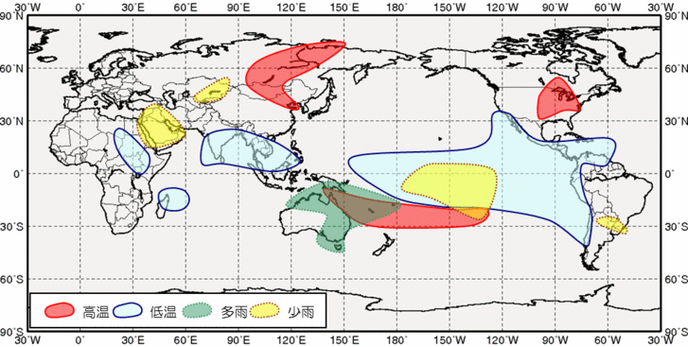
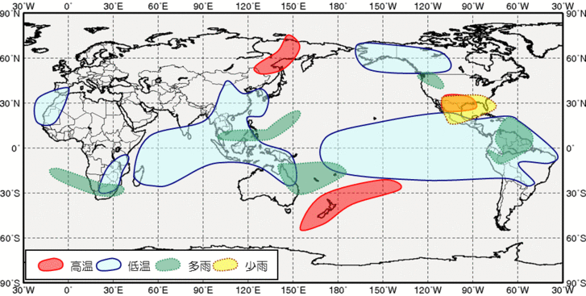
夏季
世界的影響
冬季

Slide 17
南半球への影響
ラニーニャによる異常気象は、エルニーニョが起きた時に乾燥する地域に湿った空気が流れ込み、温かくなる地域には冷気が集まる傾向があります。
アフリカ南部や南アメリカなどは、冷たく湿った空気が流れ込み普段乾燥している地域に大雨が長期間に渡り降り続きます。乾燥しているため、豪雨によって土壌が流れやすく根の浅い作物も流されてしまいます。
また、水分が与えられることで眠っていた病原体などが活動を始め、様々な疾患が流行るといった影響もあります。
また、それが豪雨により川に流されて広い地域に広まると、さらに深刻な影響をもたらすことになります

Slide 18
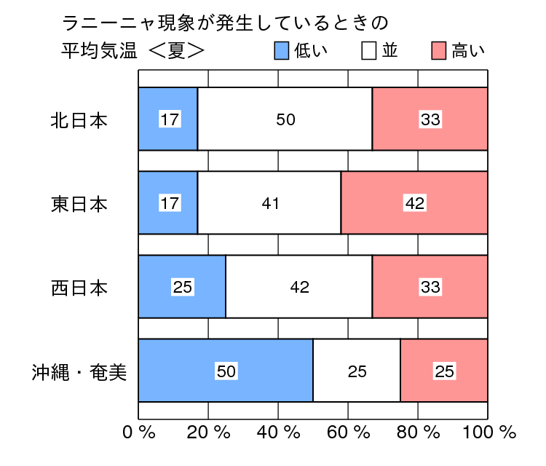
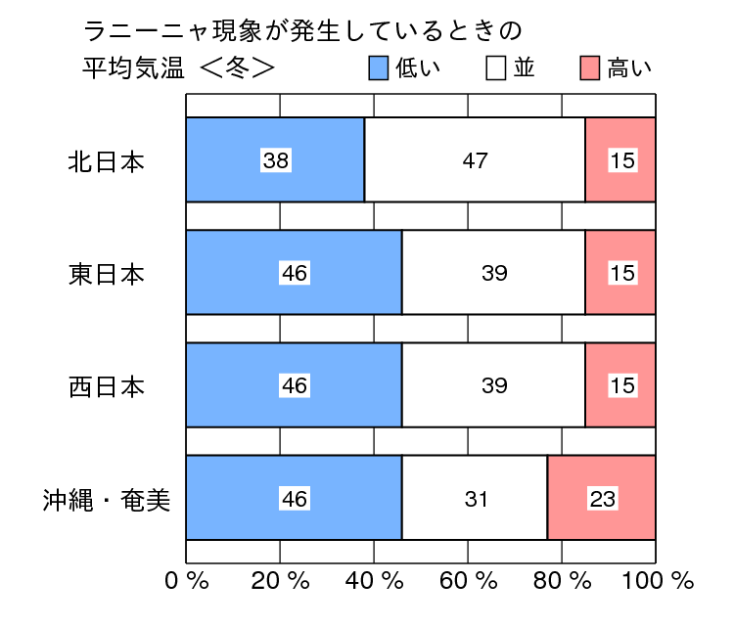
日本への影響

Slide 19
日本への影響
ラニーニャ現象が起こっている期間、日本には乾燥した空気が流れ込みます。そのため、梅雨が短くなったり猛暑になるといった影響があります。空梅雨や猛暑になると、水不足や作物の収穫にかなりのダメージがあります。
また、その年の冬は寒冬になることが多いといわれています。ラニーニャによる寒冬には、強い貿易風により海水が循環され、さらに深海から栄養分の豊富な海水が引き上げられたことにより漁穫量が高くなります。
また、ラニーニャ現象が続く期間は長期にわたる場合もあり、数年間こういった異常気象による影響が続く場合もあります。

Slide 20
アンケート内容

Slide 21
エルニーニョ・ラニーニャ現象について知っていますか？

Slide 22
エルニーニョ・ラニーニャ現象はどのような印象か？

Slide 23
今一番あなたが注目している環境問題は何ですか？

Slide 24
まとめ
●原因の解明は不可能
・不特定多数の要因
・人為的なものか、自然現象なのかも不明である。
●アンケートによる意識調査
・エルニーニョ現象に比べ、ラニーニャ現象の認識が薄い
・異常気象など気象に大きな影響を与えるとの認識は比較的高い
Notes:
前後期調査を進めたが、原因の解明は不可能ではないかと考える。不特定多数の要因があるからだ。そのため、これらが人為的なものか、自然現象なのかも不明である。
その原因としては日本においてテレビなどによる報道などでエルニーニョ現象に比べラニーニャ現象の報道が少ないと感じる。
自分たちの身の回りで感じやすい気象に関しては関心が高いのではないかと感じた。

Slide 25
参考文献
気象庁 http://www.data.jma.go.jp/gmd/cpd/data/elnino/learning/faq/whatiselnino.html
コトバンク https://kotobank.jp/word/%E3%82%A8%E3%83%AB%E3%83%8B%E3%83%BC%E3%83%8B%E3%83%A7-37783
ウェザーニュースhttps://weathernews.jp/s/topics/201708/150155/

